Slide 1


Тема уроку:
Міжнародні стандарти та нормативно-правова база протимінної діяльності в Україні.
Презентацію підготувала вчителька Захисту України Герасик Вікторія Анатоліївна Оратівського ліцею Вінницького району Вінницької області

Slide 2

Цілі уроку:
Опрацювати нормативно-правову базу протимінної діяльності;
Опрацювати заходи протимінної діяльності;
Опрацювати рівні системи гуманітарного розмінування;
Ознайомитись з міжнародними організаціями з питань протимінної діяльності.

Slide 3
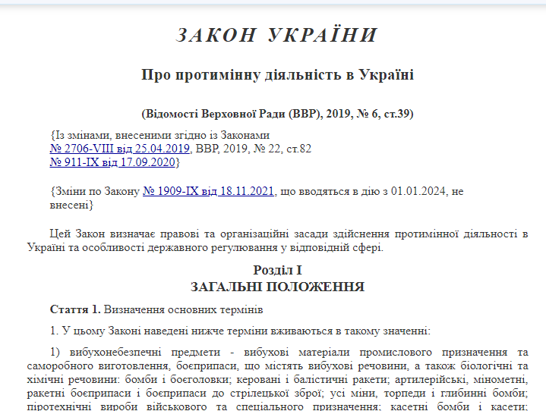
Протимінна діяльність - заходи, що проводяться з метою забезпечення національної безпеки та спрямовані на зменшення соціального, економічного та екологічного впливу вибухонебезпечних предметів на життя та діяльність населення.

Slide 4

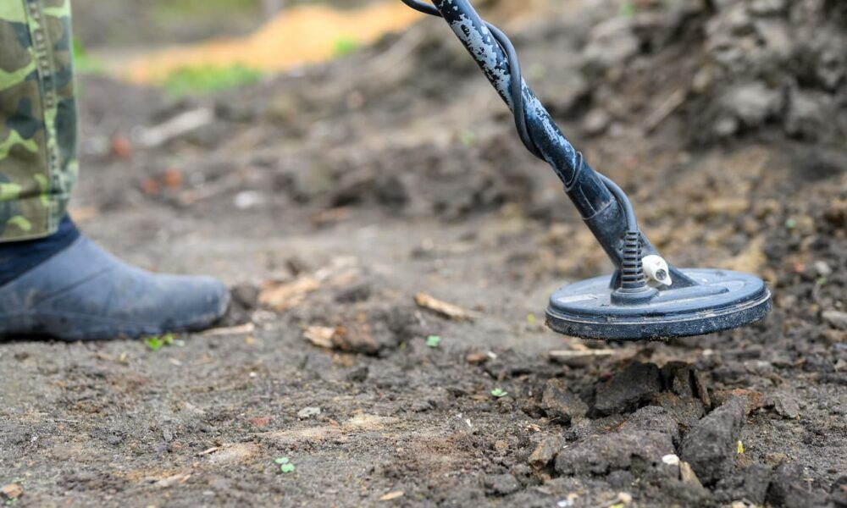
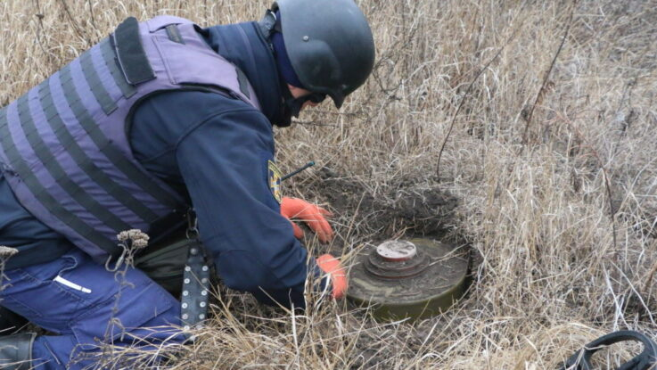
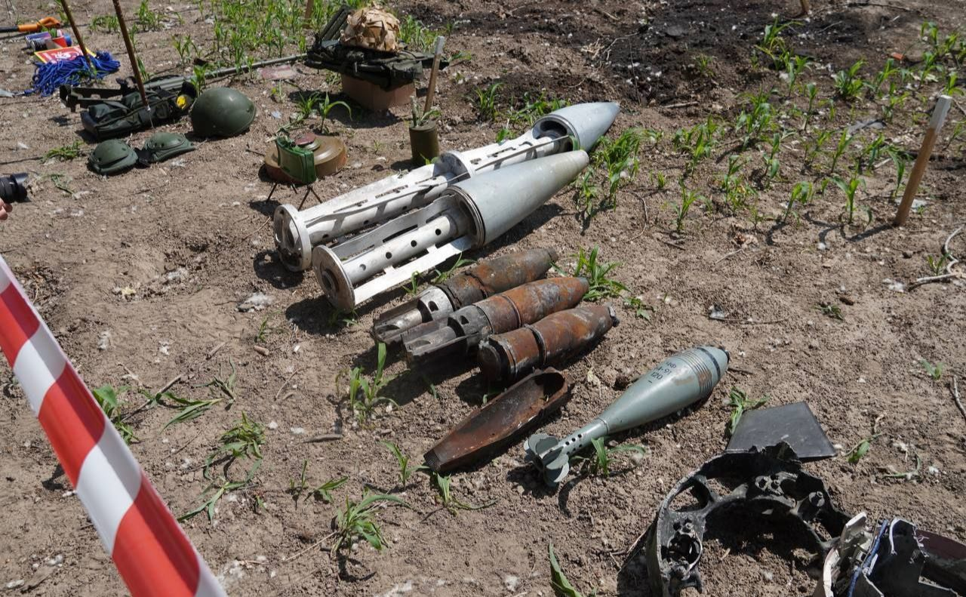
Державна служба України з надзвичайних ситуацій згідно із законодавчими та нормативно-правовими актами виконує завдання щодо виявлення, знешкодження та знищення вибухонебезпечних предметів на всій території України, за винятком місцевості, наданої для діяльності Збройних Сил України та інших військових формувань.

Slide 5
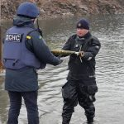
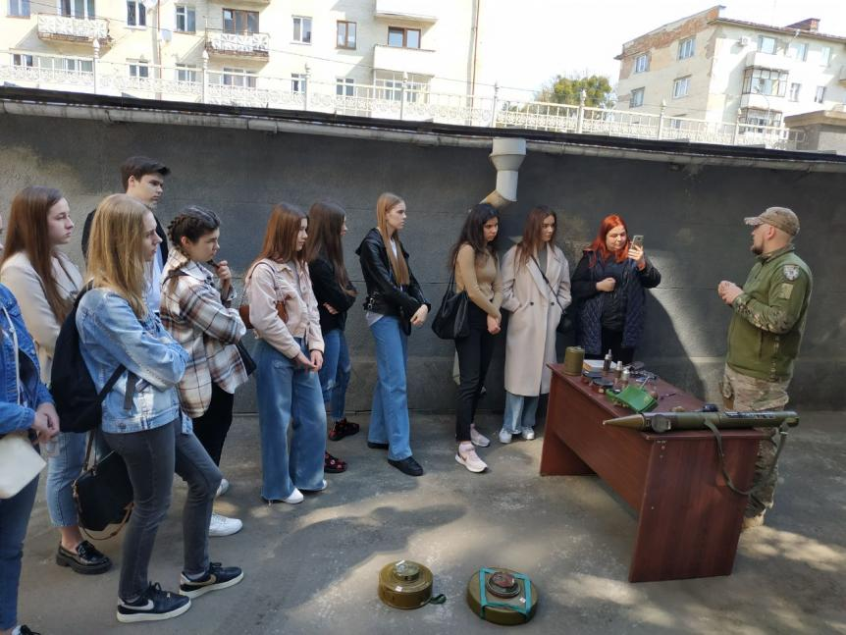
ДСНС у межах повноважень реалізує заходи протимінної діяльності відповідно до імплементованих в Україні Міжнародних стандартів протимінної діяльності «IMAS», зокрема:
1. Організовано інформаційно-роз’яснювальну роботу та навчання населення щодо ризиків, пов’язаних із вибухонебезпечними предметами та правил поведінки у разі їх виявлення.
2. Проводиться гуманітарне розмінування ділянок місцевості та акваторій водних об'єктів від боєприпасів та інших вибухонебезпечних предметів.

Slide 6
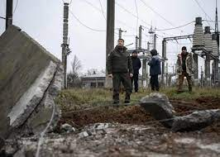
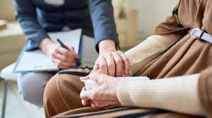
3. У межах повноважень здійснюються заходи щодо знешкодження та утилізації надлишкових та непридатних до використання боєприпасів.
4. Надається допомога:
- постраждалому населенню, у тому числі медично-психологічна допомога;
- місцевим органам влади під час проведення евакуації постраждалих з уражених територій, відновлення об'єктів інфраструктури тощо.

Slide 7
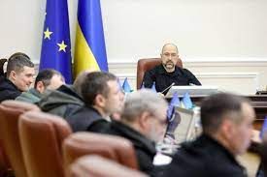
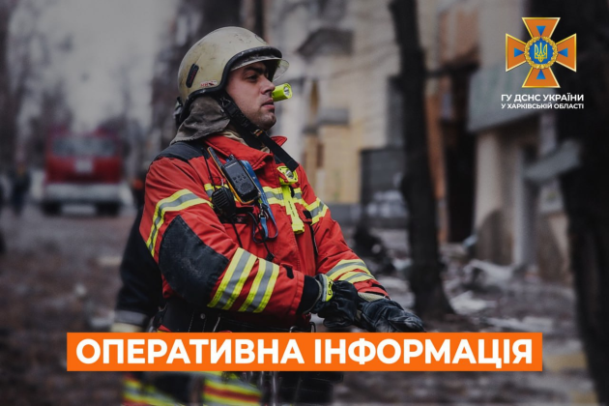
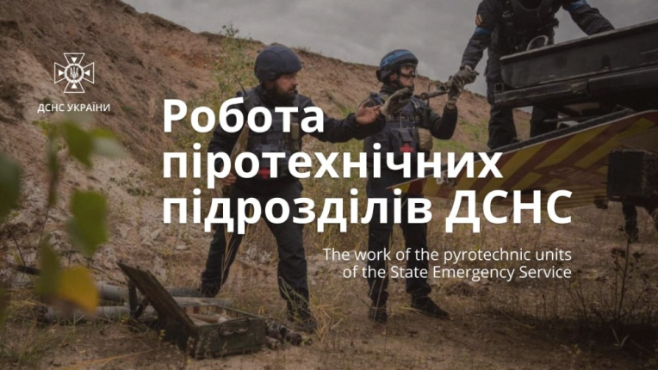
Для забезпечення ефективної реалізації завдань та заходів у сфері гуманітарного розмінування ДСНС створено систему гуманітарного розмінування та забезпечено її ефективне функціонування.
Система складається з трьох рівнів:
координаційний - комісія з питань гуманітарного розмінування, яка визначає пріоритетні напрямки діяльності;
організаційний - профільний структурний підрозділ апарату ДСНС, що забезпечує організацію та контроль за виконанням завдань із гуманітарного розмінування;
виконавчий - піротехнічні підрозділи ДСНС, які забезпечують виконання практичної складової комплексу заходів гуманітарного розмінування.
Для реалізації завдань з гуманітарного розмінування у ДСНС існує угрупування у складі 100 піротехнічних відділень штатною чисельністю понад 600 чол., які дислокуються у кожному регіоні України.

Slide 8





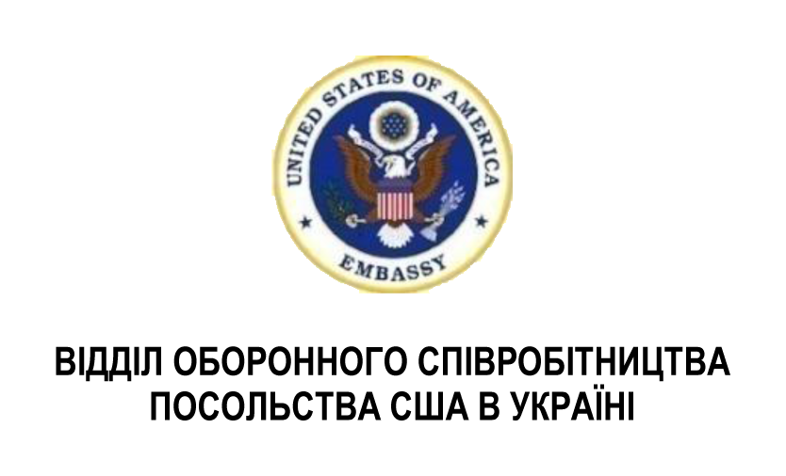

В рамках реалізації заходів протимінної діяльності ДСНС співпрацює з різними країнами та міжнародними організаціями, серед яких:

Slide 9
1997: прийняття Оттавської конвенції.
Оттавська конвенція або Конвенція про заборону застосування, накопичення запасів, виробництво і передачу протипіхотних мін та про їх знищення (англ. Convention on the Prohibition of the Use, Stockpiling, Production and Transfer of Anti-Personnel Mines and on their Destruction) — міжнародна угода (договір, конвенція), спрямована на припинення використання протипіхотних мін як одного із засобів збройної боротьби.
Ухвалена на дипломатичній конференції в Осло 18 вересня 1997 і відкрита для підписання в Оттаві 3-4 грудня 1997 року. Конвенція набрала чинності 1 березня 1999.
Україна підписала конвенцію у лютому 1999 року у Нью-Йорку. Ратифікація договору Верховною Радою відбулася 18 травня 2005 року. На час підписання угоди Україна порядкувала п’ятим найбільшим арсеналом протипіхотних мін у світі (після Китаю, Російської Федерації, США та Пакистану), що дістався їй у спадок від Радянського Союзу та налічував 6 млн мін типу ПМФ-1. 27 травня 2003 року на Донеччині, у результаті виконання рамкової домовленості між Кабінетом Міністрів України і урядом Канади про ліквідацію протипіхотних мін в Україні, було ліквідовано останню міну типу ПМН.
Розробка та підписання договору стали результатом діяльності Міжнародної кампанії по забороні протипіхотних мін

Slide 10
КЗЗ (Конвенція 1980 року про певні різновиди звичайної зброї) (CCW (the 1980 Conventionon Certain Conventional Weapons)) (2007 рік).
Конвенція 1980 року про заборону або обмеження застосування певних різновидів звичайної зброї, які можуть вважатися такими, що завдають надмірних ушкоджень або мають невибіркову дію, згідно з поправкою від 21 грудня 2001 року. Вона складається з п’яти частин або «протоколів». Тільки два з них пов’язані з протимінною діяльністю. Переглянутий Протокол II присвячений наземним мінам, мінам-пасткам та іншим пристроям, а Протокол V присвячений проблемі вибухонебезпечних залишків війни (ВЗВ).

Slide 11
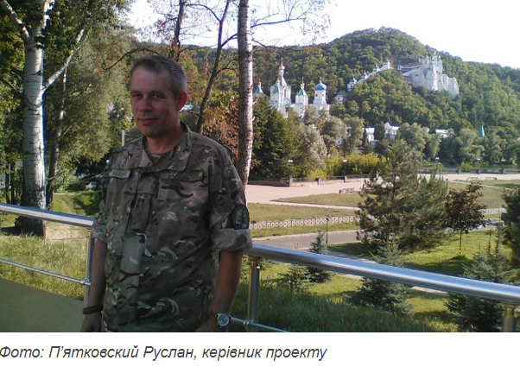
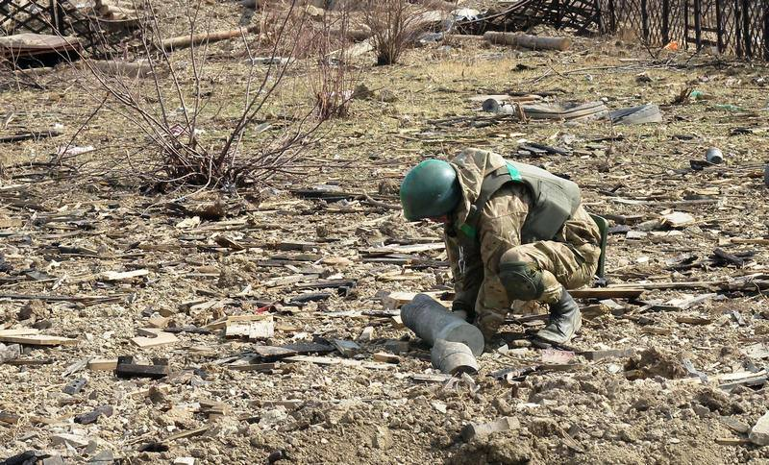
«Один рік війни – це 10-15 років розмінування…» Ветерани АТО створили першу українську компанію по гуманітарному розмінуванню («Demining Team from Ukraine»)
«Ми помітили, що питанням розмінування в Україні ніхто не займається. А люди від цього страждають... Звільнившись із Збройних Сил України на початку 2016 року, ми створили першу в Україні компанію по гуманітарному розмінуванню «Demining Team from Ukraine», - розповідає П’ятковский Руслан, керівник проекту і заступник директора. - До складу нашої організації входять ветерани АТО. На сьогоднішній день їх 32 чоловіки. Це специфічна область діяльності. Тут діють певні міжнародні стандарти, потрібні ліцензії, дозвіл».

Slide 12
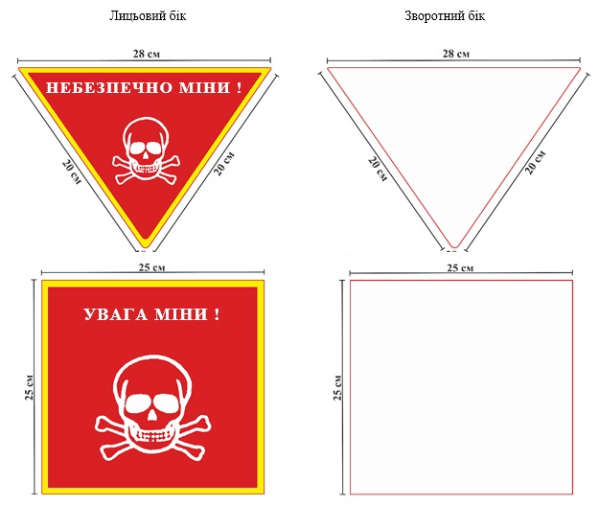
ЗРАЗОК ТА ОПИС ПОПЕРЕДЖУВАЛЬНИХ ЗНАКІВ, ЩО НАЛЕЖАТЬ ДО ОФІЦІЙНИХ СИСТЕМ ПОЗНАЧЕННЯ

Slide 13
САМОРОБНІ СИСТЕМИ ПОЗНАЧЕННЯ
Саморобні системи позначення небезпечного району встановлюють у ситуаціях, пов’язаних із виявленням небезпеки, а також у разі неможливості встановлення постійної або тимчасової системи позначення.
Для позначення небезпечного району та місць виявлення мін і ВНП можуть використовуватися всі доступні підручні засоби та матеріали: каміння; палиці (встановлюють навхрест); фарба, нанесена на дерева або скелястий ґрунт; прокопані канави, насипані піском смуги; Після позначення району небезпеки на безпечній відстані від виявленої загрози, за можливості, залишайтесь у зоровому контакті із місцем, де розташована небезпека, до приїзду фахівців спеціальних служб та не допускайте туди сторонніх осіб.

Slide 14
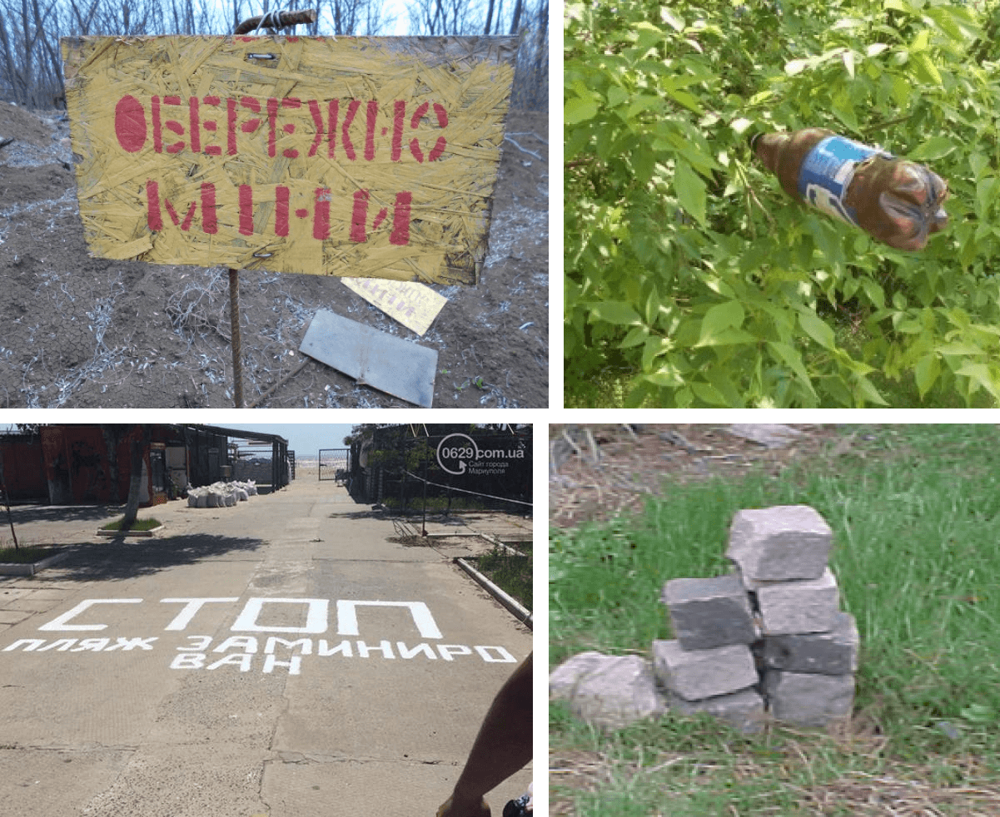
САМОРОБНІ СИСТЕМИ ПОЗНАЧЕННЯ

Slide 15
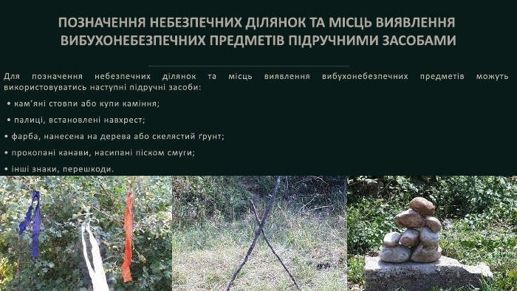
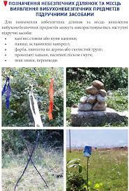
САМОРОБНІ СИСТЕМИ ПОЗНАЧЕННЯ

Slide 16

Будьте уважні!
Потрібно пам’ятати: небезпека може підстерігати де завгодно. Тому слід завжди бути уважним та помічати все, що відбувається навкруги: будь-яку зміну в оточенні, незвичне та неприроднє розташування предметів, підозрілі речі та людей, їхню нетипову поведінку та вигляд.
Якщо Ви помітили щось чи когось, що викликало занепокоєння, потрібно одразу ж повідомити відповідні служби за телефонами 101 та 102. Ніколи не будьте байдужим та реагуйте на всі випадки.

Slide 17
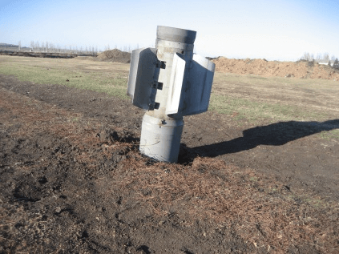
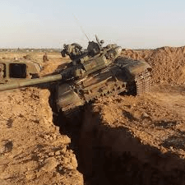
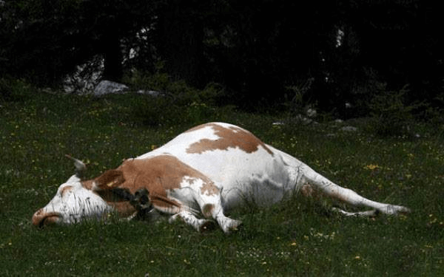
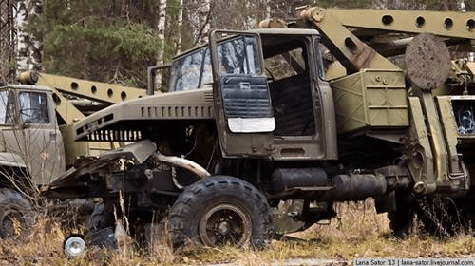
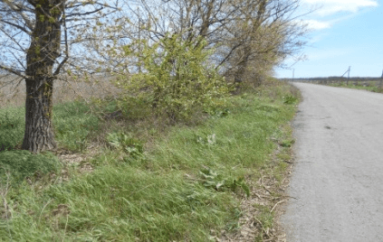
Будьте уважні!
​

Slide 18


Slide 19
Список використаних джерел
Інтернет-ресурси
https://life-after-ato.com.ua/post/645
https://tverezo.info/post/67730
https://zakon.rada.gov.ua/laws/show/2642-19#Text
https://kh.dsns.gov.ua/news/nadzvicaini-podiyi/informaciia-shhodo-provedennia-gumanitarnogo-rozminuvannia-xarkivshhini-pirotexnicnimi-pidrozdilami-dsns-ukrayini-66;
https://www.mil.gov.ua/diyalnist/protiminna-diyalnist/;
https://uk.wikipedia.org/wiki/%D0%9E%D1%82%D1%82%D0%B0%D0%B2%D1%81%D1%8C%D0%BA%D0%B0_%D0%BA%D0%BE%D0%BD%D0%B2%D0%B5%D0%BD%D1%86%D1%96%D1%8F;
https://zakon.rada.gov.ua/laws/show/995_266#Text.

